Slide 1
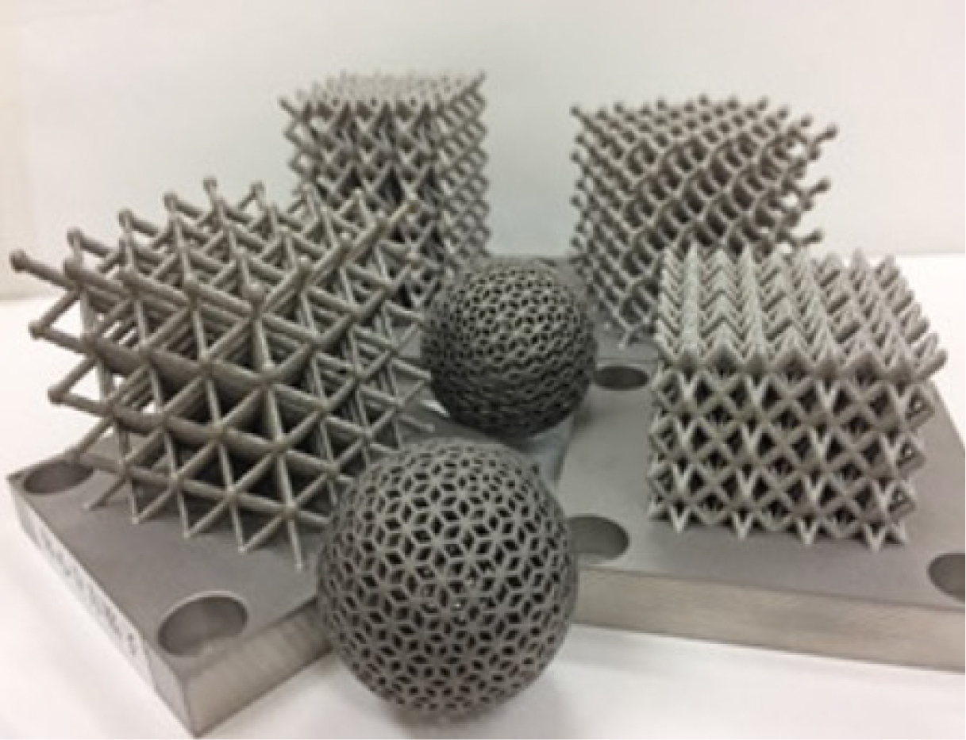
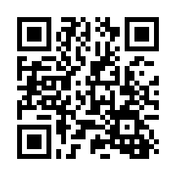
講演会 「オリックスレンテック㈱ 大型金属３D
プリンターおよび活用事例紹介」 のご案内
主催:（公財）長野県産業振興機構 長野センター
共 催：長野県工業技術総合センター 信州ＡＭ研究会 公益財団法人さかきテクノセンター
Nagano Industrial and Commercial Encouragement Organization
近年、金属積層造形法は、金属加工において困難とされていた「一体化」「軽量化」「中空化」が実現可能な工法として、注目されており、医療、航空宇宙、自動車分野において、実用化に向けた技術開発が盛んになってきています。
今回の「新たな金属積層造形技術研究会」での講演会では、講師として、オリックスレンテック㈱の安田氏をお招きし、中国など海外のＡＭ事情や、AM技術の進化と普及拡大に向けての最新動向などを紹介します。参加をお待ちしております。
開催日時
8月18日(月) 15:00 – 17:20（受付14:30）
会場
シャトレーゼホテル長野 3階 会議室 「飛翔」 長野市七瀬1-1
定員
会場参加 30名（先着順。会場が定員に達した場合はZoom参加をお願い致します。)
オンライン (ZOOM) 100名
申込方法
必要事項を下記にご記入の上、8月12日(火)１３時までに下記までお申込みください。
受講料
無 料 ＜ただし、懇親会ご参加の方は当日、別途会費(5,000円を予定)を会場にて申し受けます。＞
概 要
支援機関のアクティビティ紹介 （１）「構造最適設計を活用した取り組み事例の紹介」 長野県工業技術総合センター 材料技術部門 設計支援部長 石坂 和明 氏 （２）信州ＡＭ研究会の紹介 (視野を拡げるAM—展示会と現場からのインスピレーション) 信州ＡＭ研究会 会長 市川 大造 氏 （３）さかき金属３Dプリンタ研究会の共同研究事例紹介 公益財団法人さかきテクノセンター センター長 工藤 誠一 氏
講 演
演題 「大型金属3Dプリンター（BLT社）および活用事例紹介」
講師 オリックス・レンテック㈱ 受託事業部 ３Ｄプリンター事業推進チーム 安田 和磨 氏
名刺交換・展示物紹介
参加費
無 料
懇親会
シャトレーゼホテル長野 3階 「瑞鳳」 17:30～
当日、会費(5,000円を予定)を会場にてお支払いください。
新たな３Ｄ金属積層造形技術研究会 申込書 長野センターあて FAX 026-225-6711
企業名 |  | TEL
住所 | 〒
ふりがな 氏名 |  | E-Mail
 |  | 所属・役職
連絡先・詳細
https://www.nice-o.or.jp/info/info-65280/
公財）長野県産業振興機構 長野センター 担当：市村、佐藤（加）
詳細はこちらからも
ご覧いただけます。
長野県工業技術総合センター内 ３階

